Slide 1
Буква и звук Т
Цель: Развитие фонематического восприятия у детей старшего дошкольного возраста.
Выполнила: Шарутина О.М., учитель - логопед

Slide 2
2 слайд: Определить с ребенком какой звук Т, гласный или согласный.
Совместно с ребенком произнесите звук Т. Если звук поется и не имеет преграду, то звук гласный. Если звук не поется и имеет преграду (губы, зубы или язык), то такой звук согласный.
Только после ответа, ребенок нажимает на клавиатуре знак
Тем самым проверяет свой ответ, взрослый может спросить у ребенка, ты правильно ответил?
3 слайд: Звук согласный бывает твёрдый и мягкий, произнести совместно с ребенком твёрдый звук Т и мягкий звук Ть.
4 слайд: Рассмотреть совместно с ребенком картинку, определить что изображено. Предложить ребенку медленно проговорить (пропеть) название картинки и определить, где слышится звук Т в начале, в середине или в конце слова.
Только после ответа, ребенок нажимает на клавиатуре знак
Тем самым ребенок проверяет свой ответ.
Затем еще раз предложите ребенку медленно проговорить (пропеть) название картинки и определить, какой слышится звук твердый Т или мягкий Ть.
Только после ответа, ребенок нажимает на клавиатуре знак
Тем самым ребенок проверяет свой ответ.
Таким же образом Вы совместно с ребенком выполняете задания на следующих слайдах.

Slide 3
Т

Slide 4
Т

Slide 5


Slide 6
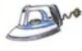

Slide 7
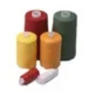

Slide 8
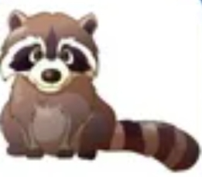

Slide 9


Slide 10
